Slide 1
復元三部曲
階段二：復發與預防

Slide 2
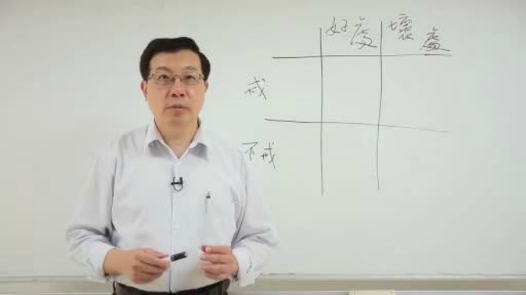
我為什麼要戒除成癮物質？
  不戒，對我有些甚麼好處？
  不戒，對我有些甚麼壞處？
  戒，對我有些甚麼壞處？
  戒，對我有些甚麼好處？
Notes:
今天課程要談戒癮過程中非常重要的一件事情，叫作「復發」。介紹之前，要請大家好好的想一想，為什麼要戒毒？
請各位討論戒毒對自己有什麼樣的好處及壞處，比方，原來用海洛因，用了很舒服、很爽，可是如果戒了，馬上會面臨到很多的戒斷症狀，很痛苦，像打呵欠、流鼻水、流眼淚、全身起雞皮疙瘩、噁心、嘔吐、拉肚子等症狀。而且，一旦戒了愷他命、搖頭丸、安非他命，可能會有心情上的不愉快，或身體上的不舒服，這些都是「戒」可能會有的壞處；但是「戒」也有很多好處，有短期的好處，也有長期的好處。比方，原來一天要花一千元買安非他命，現在戒了，我一個月就可以省下三萬元 ，一年就可以省下三十萬元。這就是好處，所以，它有短期的好處，也有長期的好處。相反地，如果不戒，也許有短暫的好處，就像今天持續用海洛因，不戒，當然會覺得身體很舒服，可是長期就會有很多種壞處，除了要花很多錢，還有被警察逮到，可能要移送入獄，也可能很不幸的染上了血清性肝炎、愛滋病，這樣人生可能就毀掉了！所以，不戒，也許有些短暫的好處，但是，一定有更多的壞處。
接下來要請各位針對「戒」或「不戒」，擬定出來對自己的好處和壞處，然後彼此討論，說出自己「戒會有什麼樣的好處」、「不戒會有什麼樣的壞處」，盡量將這兩個部分放大討論。

Slide 3
團體討論 (一)
5分鐘

Slide 4
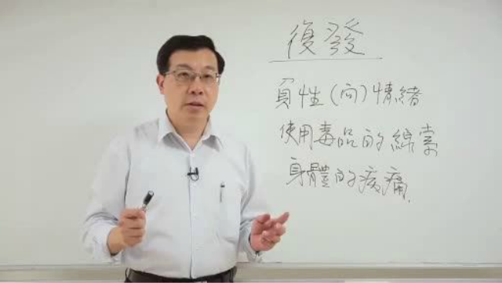
我為什麼要戒除成癮物質？
  復發
  負性 (向) 情緒
  使用毒品的線索
  身體的病痛
Notes:
所謂「復發」 ，是指一個人在改變的過程中，本來朝著正向的過程運作，但是可能遇到一些狀況、一些困難，而又重新回到原來使用毒品的狀態。過去有很多專業心理學家、醫療人員做的研究，整理出來三個最重要的復發原因： 第一個，稱之為「負向」或是「負性情緒」，指的是在處理一些事情的時候，突然覺得焦慮、緊張、憂鬱、煩悶、無聊，這些不舒服、不愉快的情緒，引發我們想再去使用毒品的念頭，而負向情緒很多可能是來自於生活事件所帶給我們的，例如工作過程中，被老闆罵，或是一些事情一直做不好，不知道該怎麼辦，不曉得該如何處理下一步，這些挫折、失敗都會引發我們負向或是負性情緒。
第二個，與所用毒品有關的線索。先前曾提及當一個人成癮的時候，會變成一個習慣，這個習慣是一種記憶；猶如「刷牙」只有兩個字，而且是筆劃很簡單的字，但是要完成刷牙這件事，需要很多東西配合，才能完成這個動作。第一，當然要有牙膏、牙刷、漱口杯。第二，刷牙的地方，當然要到浴室，總不能在客廳裡刷牙。第三，刷牙動作要怎麼完成？首先，要把牙膏擠在牙刷上，先漱口，然後開始刷牙的動作，總不能把牙膏塗在牙齒上，或是把牙膏塗在手指上去刷，所以，當我們要完成刷牙這個動作，需要剛剛講的這些地點、東西、步驟都正確，而這些就是所謂的「線索」。
使用毒品也是一樣，非常多使用毒品的人，當他看到有毒品的時候，就會很想再去用，一直放在那邊不用，會覺得很彆扭，不時地看一看、看一看，東西是否還在那兒，最後，就想用一下應該不會怎麼樣。遇到吸毒的朋友，也會聯想到今天要跟他們一起去以前習慣用毒品的地方，像是夜店、 KTV，所以，這次也會想要使用。這些跟使用毒品有關的「線索」，包括：跟什麼人、在什麼地方、用什麼東西、用哪一種方法，都會形成一個很強烈的記憶，像很多人是用吸菸的方式在使用Ｋ菸，所以，當他拿出一支香菸的時候，就會想說如果這支菸裡面有愷他命那該多好，因此，我們鼓勵吸Ｋ菸的人，能把菸戒掉；對於用打針方式使用海洛因的人，他看到注射器也會引發想再去使用的念頭，所以我們鼓勵他把家裡面這些東西全部清掉；其次，有些人只要看到吸毒朋友的來電號碼，就會想要使用這樣的東西；有些人是去某些場合或是某些地點，像過去都是到這家KTV使用毒品，所以，只要到這家KTV，就會想要再去用一下、爽一下、舒服一下，這時，我們就鼓勵他要避開這些場所，避開這些可能引發自己再去使用的念頭，這些念頭又稱之為「使用毒品相關的線索」。
還有一個很重要的危機，就是身體的病痛。非常多的人身體有些不舒服，有些疼痛，就會想用一點海洛因，讓疼痛馬上消失；也有人睡不著覺，就會用一點愷他命，讓自己比較好睡；還有人當身體覺得很疲倦、沒有力氣的時候，就想吸點安非他命，讓自己變得很有精神，這些身體的不舒服及疼痛，就是我們身體的一些線索。
每個人都需要了解自己在這個過程裡，哪些東西是容易引發自己很想再去使用毒品的念頭，或是線索。把這些東西或線索整理出來，會在我們內在形成一些語言，稱之為「復發危機語言」，最常見的復發危機語言有下列幾種：第一種，我已經戒這麼久了，再用一點點應該沒有關係；第二種，我想我應該慶祝一下，用一下，也許爽一下就過了；第三種，我想用這方法試試看，看我是不是真的可以把它戒掉，我相信應該沒有問題。因此，有些人會刻意打電話，請大家送貨來，放在那邊看看自己是不是可以忍耐不去碰這個東西，但是往往這樣的過程，會讓自己很容易再陷下去，也就是「復發」 。 相信每一個人遇到的復發狀況都不太一樣。
接下來，請大家分組討論自己復發的危機有哪一些？每一個人要先想想看自己的狀況，把它寫在「復發危機單」裡，然後跟別人討論，說明自己過去的狀況有哪些？

Slide 5
團體討論 (二)
10 - 15分鐘

Slide 6
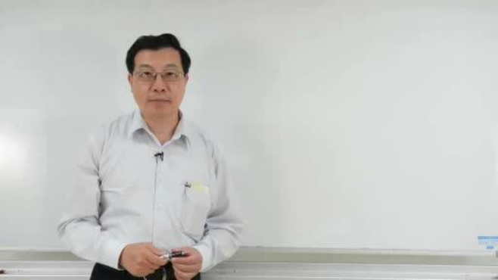
我過去用過那些方法停止使用非法藥物？
  醫療的、非醫療的
  效果如何？最久可以維持多久不再使用非法藥物？
Notes:
剛剛討論戒毒的原因，有人是因為希望將來過更好的生活！有人是因為不希望讓家人傷心，不希望讓家人難過！有人則是希望不要整天只為了毒品，耗在那邊，活的人不像人，鬼不像鬼……。每個人都有很多的理由要戒毒，希望大家繼續思考想要戒毒的理由，想得越多越好，越能強化我們戒毒的決心。
接下來要談過去的戒毒經驗。既然我們都了解戒毒對我們的將來與現在很重要，那究竟過去曾經用過什麼樣的方法來戒毒？
每個人可能用不同的方法，有人選擇醫療協助，可能到醫院、診所，或是藥房買些藥物來吃，；有人也可能選擇非醫療方式像把自己關在房間裡忍受幾天的痛苦，或是，到山裡住一段時間；也有的人，可能會尋求一些宗教團體，到廟宇、戒毒村住一段時間；另外，也有很多人說：我之所以會戒掉，就是因為進去關，在裡面關了幾個月、幾年，都沒有接觸到毒品，所以戒掉了。重要的是，這樣的方法效果如何呢？
每一種方法，對每一個人所產生的效果不盡相同。有的人，也許用了Ａ方法很有效，可是用Ｂ方法就沒有什麼幫助；有的人，也許Ｂ方法有用，但是Ａ方法對他的效果就比較差；有的人，可能要同時用Ａ┼Ｂ的方法。
接著分組討論，請各位和同組成員彼此分享自己過去的戒毒經驗和「效果」，所謂的「效果」，希望是持續一段時間，至少可以有一個月以上，完全不碰任何毒品，也沒有任何不舒服。

Slide 7
團體討論 (三)
15-20分鐘

Slide 8
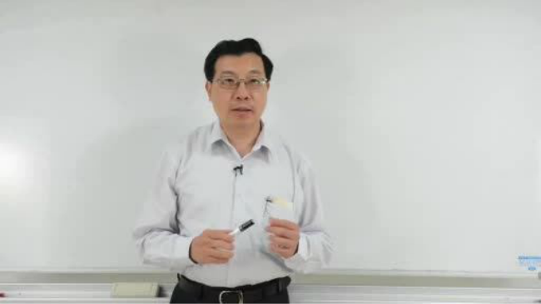
我為何又再使用非法藥物？
Notes:
剛剛大家分享了很多自己戒毒的經驗，可能會有一個疑問，我能夠維持一個月、兩個月，甚至在監獄裡面關了一年、兩年，可是為什麼一段時間之後，我又再去使用毒品，這個現象稱為「復發」，也就是一段時間後，又回到原來的狀態，但是，為什麼會復發呢? 復發，是我們在改變的過程中，經常要面對的困難，也是一個非常重要的課題 。
很多人可能有戒菸的經驗，當開始說要戒菸到真正採取戒菸行動，真正產生戒菸效果，以及戒菸一段時間後，為什麼會重新再回去吸菸？ 過去有兩位非常重要的心理學家告訴我們，那樣的改變過程要面對很多課題，最重要的一個問題就是復發。心理學家認為，改變是一系列的過程，這個過程包含了幾個階段：第一階段，是所謂的不知不覺，很多人認為使用這個東西沒有怎麼樣，就像很多剛開始使用愷他命的人認為，才用一、兩次，沒有什麼不舒服，也不會用了一次愷他命，就要一輩子包尿布，況且我也沒有肚子痛，也沒有身體上的不舒服，也沒有產生幻覺，更沒有其他的一些狀況，這種階段稱為不知不覺。
第二個階段稱為「後知後覺」。從不知不覺到後知後覺，有很多的教材，一直在說明，為什麼使用毒品會對我們產生一些長遠的傷害，期望阻止很多人去使用，也期望讓剛開始用的人，能夠提早停用，更期望已經深陷毒品的人，能夠下定決心， 產生想要改變的知覺，猶如大家經過今天的討論，覺得自己的確應該要戒除，這樣的過程稱為「後知後覺」。
但是，很多人都說：我知道啦！下次不會再往下走，我們就停在這個階段。心理學家認為要產生改變，從後知後覺，還有下一個階段，叫做準備、以及決定。所謂的準備，是很多人所說:對啊！，我想要戒，但我不曉得要怎麼樣戒，雖然有一些資訊，可是不知道去哪裡獲取這樣的資源。這就是一個準備的過程，很多人都停在這個準備的階段，準備很久，所以，在這個階段，我們需要去學習一些技能及方法，包括我想戒，可是當朋友要來找我，我不知道該怎麼拒絕。因此，要學習拒絕的技巧，另外，也有人會說：我想要戒，可是今天遇到一些困難、挫折，讓我的心情變得不好，所以，需要學習一些調整情緒的方法，再者，當我今天回家的時候很累，又睡不著覺， 也許吃個藥會比較好睡，所以，又會想要再去使用毒品，這時就需要學習一些讓自己比較好睡覺的方法，這個階段就是「準備」。
至於「決定」，是當我有了一些準備，也計畫好，所以打算採取行動，甚至跟別人公開的說：從今天開始，我就不再去碰毒品，或是從今天開始，我決定離開這樣的一個生活型態，這叫做「決定」。當我們準備好了，就會有所「決定」。 準備跟決定，會引發下一個階段「行動」。
改變是一個階段，從不知不覺變成後知後覺，再從後知後覺進入準備，然後下定決心，才去行動，但這樣子就足夠了嗎? 舉個很簡單的例子，很多人會說：我知道現在體重比較重，血脂肪比較高，血糖和血壓也可能不太穩定，所以，我要減重，我準備好了，也決定了，開始採取行動，而我選擇的方法是先告訴自己，要控制食慾，所以，我把冰箱上了很多道鎖，避免我一直打開冰箱去拿東西出來吃，可是，像我媽媽、我太太要煮飯，每天都要開很多道鎖，最後就罵我：都是你啦！為了你要減肥，我每天都要開鎖，開鎖之後，還要把它鎖起來。於是，這個行動就遇到瓶頸，導致我可能又回到重新準備的階段，然後停在那，想看看是否有其他比較好的方法。又或者當我決定開始運動，可是今天要出去運動的時候發現，哎呀!糟糕了!在下雨，先休息一天，明天要出去的時候比較冷，再休息一天，後天要出去的時候，因為有點累，所以先回家睡覺……。 雖然採取行動，不是一次就會成功，但是，這些心理學家所研究的一些戒癮經驗發現，平均一個戒癮的人，想要成功的達成戒癮效果，平均要努力至少七次。
接下來，請大家討論，過去這些努力，為什麼會又再陷入同樣的一個過程，也就是先前提到的復發，可能是因為過程中，又遇到吸毒的朋友，當朋友來找我，我不知道該怎麼處理，我不會拒絕，不知道怎麼迴避它。或者是因為生活中，遇到了一些困難和挫折，讓我們心情不好，這些不舒服、不愉快的情緒，引發我們想再去使用毒品來逃避。另外，也有一些人，可能是因為身體上有一些病痛、不舒服，所以想用這個方法來解除身體上的病痛。
希望每一個人好好的去回想，自己過去為了戒毒所做的一些努力，想想自己在這個過程中，所遇到的一些困難，也就是所謂的「復發危機」，把它整理下來。當然，有些人會說：我們還沒有過這樣的經驗，所以我可能沒有。那也沒有關係，可以透過跟別人討論，去學習別人的經驗，然後，想想假設是自己遇到那樣的情況，會怎麼辦？
接下來，請大家分享跟討論。然後會放影片，讓大家看看曾經有過一些人，他們在過程中，做了哪些努力，以及他們所遇到的困難跟情境。

Slide 9

再生樹 - 青少年篇
影片版權：法務部、教育部、衛福部食品藥物管理署

Slide 10

再生樹 – 醫療篇
影片版權：法務部、教育部、衛福部食品藥物管理署

Slide 11

影片聆賞: 「茄荖山莊」

Slide 12
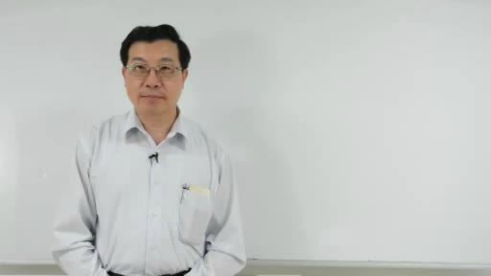
結語
Notes:
最後，幫大家做個整理：在改變的過程中，會經歷很多個階段，從不知不覺到後知後覺，從後知後覺，開始做一些準備，學習一些方法，然後下定決心，之後採取行動，而行動的過程，可能會遇到一些困難及所謂的「復發」。復發不代表失敗、沒有用，更不代表完全沒有希望。心理學家說，這樣的一個過程好像一個螺旋，從開始的不知不覺變成後知後覺，從開始準備，下定決心，採取行動，可能又會重新陷入一個復發階段，每陷入一次就越深入，此時，我們會排除自己沒有效的方法，學習更新、更有效的方法幫助自己，繼續朝向想要的方向努力。

